Slide 1

Анализ методической работы 2020 – 2021 учебный год
Азнакаевский район

Slide 2

Задачи на 2020- 2021 учебный год
Создать условия для профессионального развития и поддержки педагогов, готовых создавать условия для раскрытия способностей и талантов в каждом ребенке;
оказать методическую помощь образовательным организациям в осуществлении государственной политики в области образования;
обеспечить педагогических работников информацией о современных программах образования, учебниках, новинках учебно- методической литературы по проблемам обучения, воспитания и развития обучающихся и воспитанников;
повысить качество управления для достижения каждой школы массовых высоких результатов;
развивать предпрофильное, профильное образование;
усилить внимание к формированию педагогами функциональной грамотности школьников без снижения качества фундаментального образования;
участвовать в подготовке и проведении муниципальных ученических и педагогических чтений и выставок, фестивалей, конкурсов;
участвовать в подготовке и проведении школьных, муниципальных, региональных предметных олимпиад и интеллектуальных конкурсов.

Slide 3

СОКРАЩЕНИЕ «ОТСТАЮЩИХ» РЕЗУЛЬТАТОВ
Принимаемые меры:
Выравнивание стартовых возможностей школ для предоставления качественного образования с одновременным повышением уровня их мотивации и ответственности за образовательные результаты (с 2014 года)
Проект «Сотрудничество. Перезагрузка» (с 2019 года)
На 1.09.2020 г. 6 школ-участников проекта.
Необходимые условия для вступления в проект:
■ школа относится к группе внимания рейтинга вклада школ в качественное образование школьников;
■ менторское сопровождение педагогических коллективов.
ОБЕСПЕЧЕНИЕ КАЧЕСТВЕННОГО ОБРАЗОВАНИЯ ДЛЯ ВСЕХ

Slide 4
Объекты методической поддержки
гимназии – 1
лицеи – 1
общеобразовательные школы – 21
школы для детей с ОВЗ – 2
дошкольные образовательные учреждения- 44
учреждения дополнительного образования – 3
учителя – 646 чел.
руководящие работники учреждений общего образования – 24 чел.
руководящие работники дошкольных образовательных учреждений– 45 чел.
педагогические работники дошкольных образовательных учреждений- 456 чел.
руководящие работники учреждений дополнительного образования-3 чел.

Slide 5
Структура методической службы района
Инновационные площадки – 2 (МБОУ СОШ№1,5)
Центры компетентности – 1 (МБОУ СОШ №5)
Проектные группы- 10
Ресурсные центры по направлениям деятельности - 6 (МБОУ СОШ №2,5,6,7,8,гимназия)
Стажерские площадки тьюторского сопровождения – 3 (Лицей 4, МБОУ СОШ №5, МБОУ СОШ №6)
Проблемные группы - 5
Сетевые команды - 2
Методические объединения - 28
Школьные информационно-библиотечные центры – 1

Slide 6

Заседания РМО в 2020-2021 учебном году
Направление | Теоретические заседания | Практикумы | Выездные семинары
РМО учителей русского языка и литературы | 2 | 5 | 1
РМО учителей истории и обществознания | 2 | 8 | 2
РМО учителей иностранного языка | 2 | 3 | 2
РМО учителей математики | 2 | 15 | 13
РМО учителей физики | 2 | 3 | 8
РМО учителей информатики | 2 | 3 | 3
РМО учителей биологии, химии | 2 | 3 | 3
РМО учителей географии | 2 | 2 | 1
РМО учителей татарского языка и литературы | 2 | 2 | 3
РМО учителей начальных классов | 2 | 5 | 7
РМО библиотекарей | 2 | 4 | 3
РМО учителей ОБЖ | 2 | 1 | 2
РМО учителей физической культуры | 2 | 3 | 3
РМО учителей технологии | 2 | 3 | 5
РМО учителей ИЗО | 2 | 2 | 2
РМО учителей музыки | 2 | 1 | 2
РМО молодых педагогов | 3 | 2 | 5
РМО педагогов-психологов и педагогов-семьеведов | 2 | 3 | 4
ИТОГО | 37 | 68 | 69

Slide 7
СЕМИНАРЫ РМО ДОУ 2020-2021 учебный год
Направление | Теоретические заседания | Практикумы | Выездные семинары
РМО заведующих ДОУ | 3 | 1 | 2
РМО старших воспитателей | 2 | 2 | 4
РМО воспитателей | 1 | 11 | 4
РМО музыкальных руководителей | 2 | 4 | 1
РМО инструкторов по физической культуре | 2 | 3 | 2
РМО учителей-логопедов | 2 | 3 | 1
РМО воспитателей по обучению татарскому языку | 1 | 3 | 2
ИТОГО | 13 | 27 | 16

Slide 8
Социальное партнерство с научными центрами
ИРО РТ | Методисты | 2
ЦПК АН РТ | Учителя начальных классов Учителя математики Учителя русского языка Учителя истории | 5
ЦСГО | Воспитатели ДОУ Учителя начальных классов | 4
ФГБОУ НГПУ | Учителя – предметники, Руководители ОУ | 12
ТИСБИ | Руководители ДОУ Руководители ОУ (в режиме ВКС) | 2
КИУ | Педагоги, подготовившие олимпиадников | 4
ВШЭ | Руководители ДОУ ( в рамках гранта МБДОУ №21) | 1
Нацбанк | Педагогов, руководителей ОУ | 1
КФУ | Педагоги истории, обществознания | 4
КНИТУ-КХТИ | Учителя химии | 3
КНИТУ – КАИ | Учителя математики | 2
 |  | 40

Slide 9
Качественные показатели категорийности педагогов

Slide 10
Семинары-совещания с руководителями ОО
Управление образования – 15
Директора школ – 15
ЗДУР – 9
ЗДВР - 9

Slide 11
Методические мероприятия с педагогами
Семинары, заседания РМО – 35
Проект «Перезагрузка» – 20
Методический десант - 3
Тренинги - 26
Республиканский семинар педагогов - 1
Наставничество - 27

Slide 12
Методические дни в школах
кураторы школ (замы, специалисты, методисты) –275 уроков
посещение уроков молодых педагогов – 23 урока (100%)
семинары – 148 уроков
методический десант – 60 уроков
посещение уроков в центрах образования «Точки роста» - 15

Slide 13
Сеть профильных школ
Азнакаевского района в 2020-2021 гг
Социально-экономический профиль
Естественно-научный профиль
Технологический профиль
Универсальный профиль
СОШ №2 г.Азнакаево
СОШ №7 г.Азнакаево
Гимназия
СОШ №2 Актюба
СОШ №7 г.Азнакаево
СОШ с.Мальбагушево
СОШ №2 г.Азнакаево
СОШ №3 г.Азнакаево
Лицей №4
СОШ №6 г.Азнакаево
СОШ №7 г.Азнакаево
СОШ с.Тумутук
СОШ №1 г.Азнакаево
СОШ №2 г.Азнакаево
СОШ №8 г.Азнакаево
СОШ №9 г.Азнакаево
СОШ №1 Актюба
СОШ №2 Актюба
СОШ №3 Актюба
СОШ с.Сарлы
СОШ с.К.Елга
СОШ с.Ч.Абдуллово
СОШ с.Чалпы
СОШ с.Урманаево
СОШ с.Урсаево
Гуманитарный профиль
Информационно-технологический профиль
СОШ №5 г.Азнакаево
СОШ №5 г.Азнакаево

Slide 14

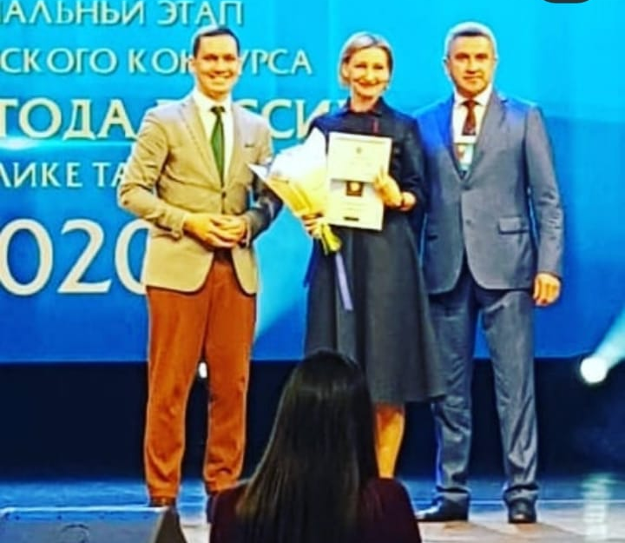
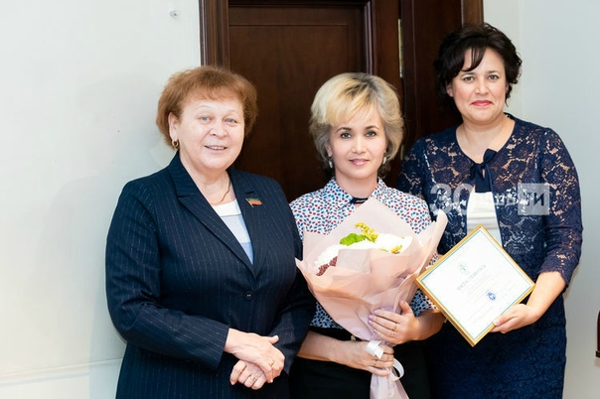
Результаты участия в конкурсах профессионального мастерства
Лауреат конкурса «Учитель года – 2020»
Авыл укытучысы -2020

Slide 15

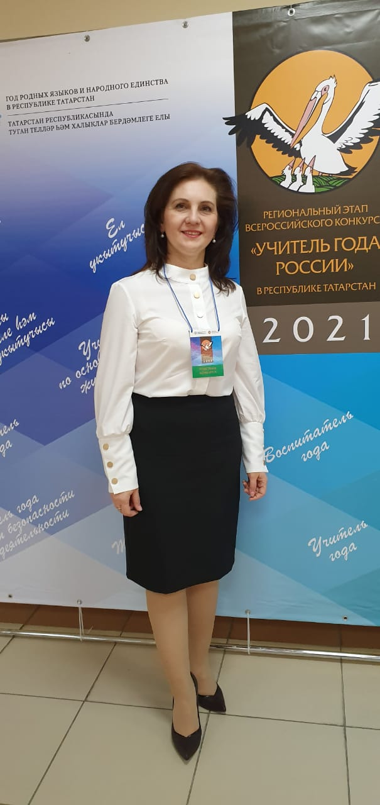
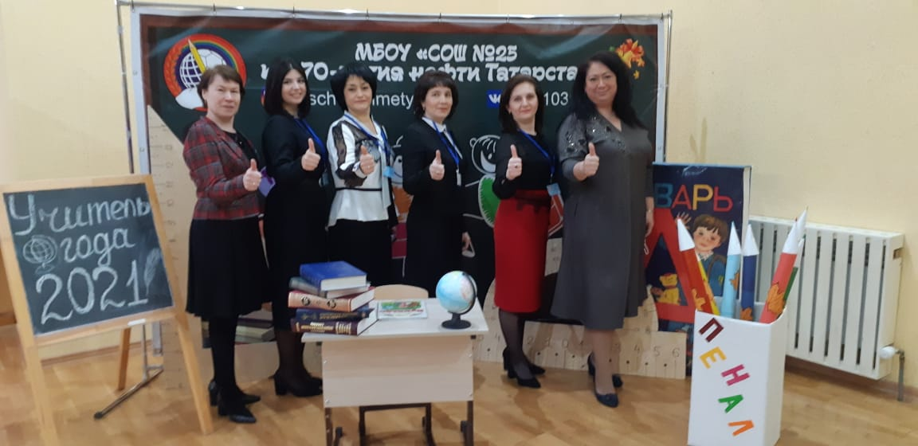
Есипова Н.В. – учитель математики
МБОУ «СОШ № 1 пгт Актюбинский» участник финала регионального этапа «Учитель года»
Учитель года 2021
Участники зонального этапа конкурса «Учитель года»

Slide 16
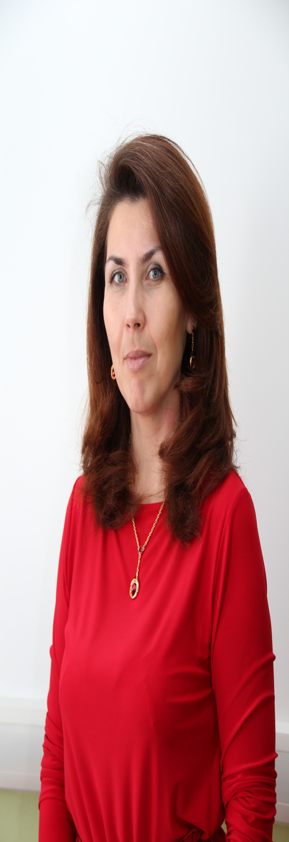
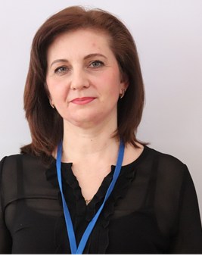
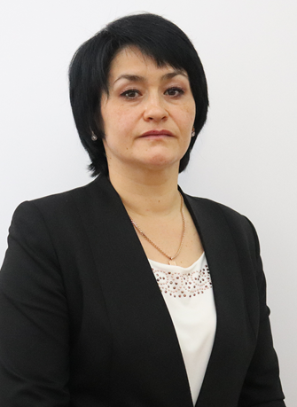
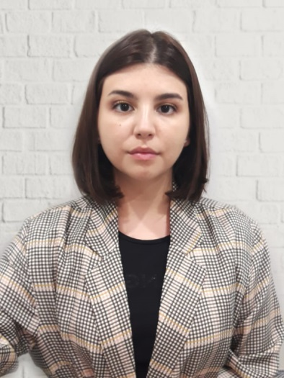
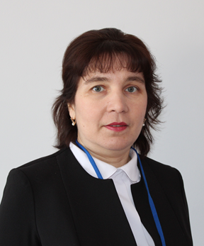
Победители муниципального этапа Всероссийского конкурса профессионального мастерства «Учитель года России 2021» в Республике Татарстан
Турсунова Н.Б., МБОУ «СОШ № 5 г. Азнакаево», победитель в номинации «Педагогический дебют», участник зонального этапа
Саргузина Г.Р.,
МБОУ «СОШ № 1г. Азнакаево», победитель муниципального этапа в номинации «Лучший учитель татарского языка», участник регионального этапа
Есипова Н.В.,
МБОУ «СОШ № 1 г. пгт Актюбинский», победитель муниципального этапа, участник регионального этапа
Лобанова Г.Р., МБОУ «СОШ № 6 г. Азнакаево», призер муниципального этапа, участник зонального этапа

Slide 17
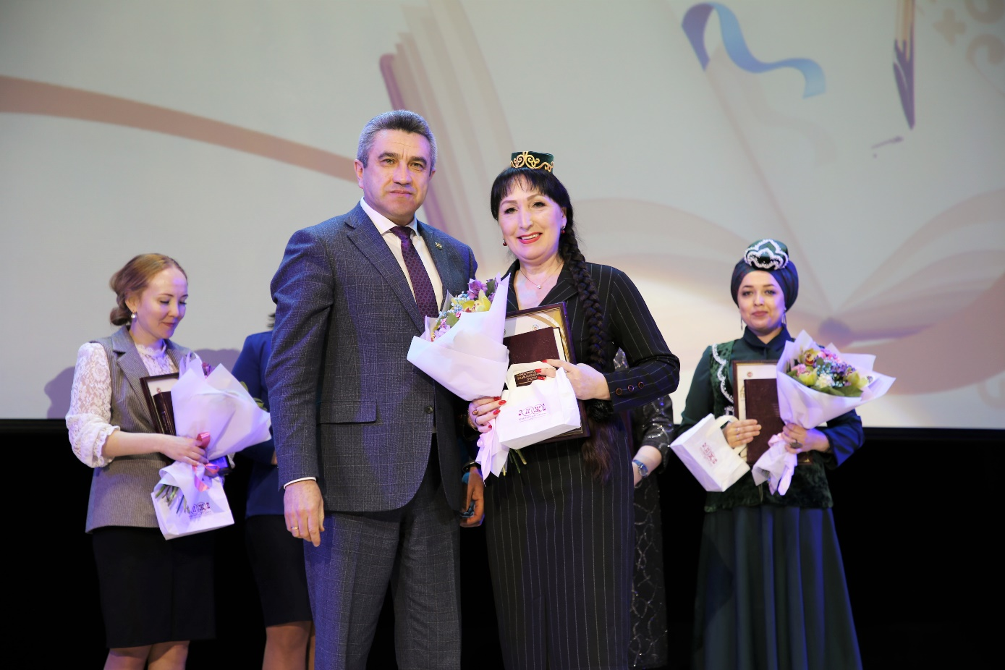
Всероссийский конкурс мастер-классов учителей родных языков “Туган тел”

Slide 18
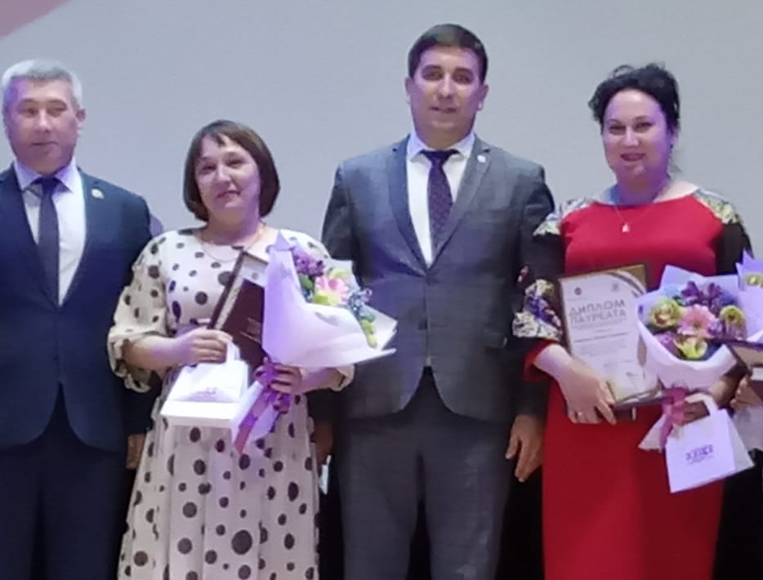
Всероссийский конкурс мастер-классов учителей родных языков “Туган тел”

Slide 19
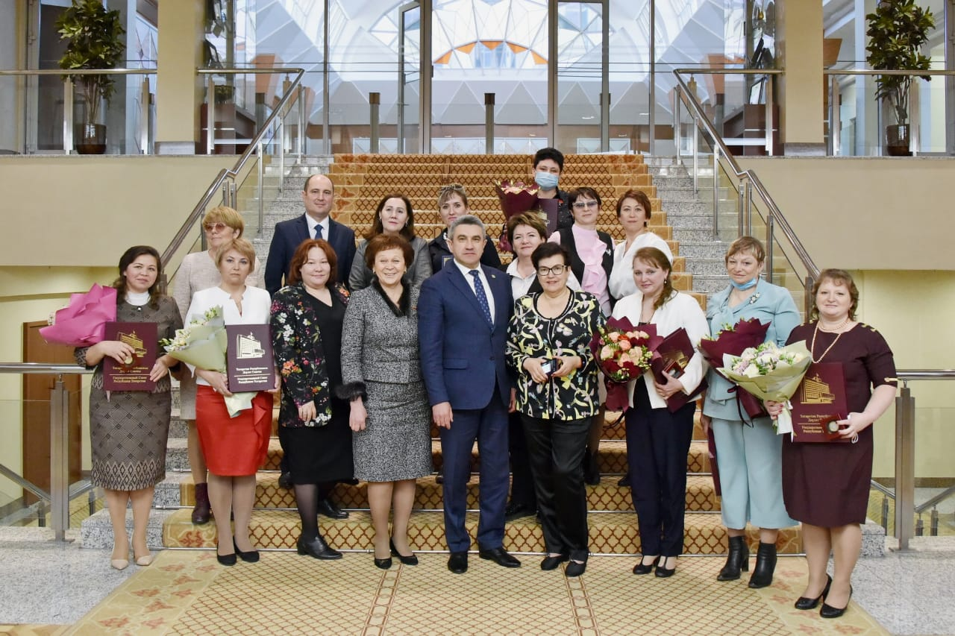
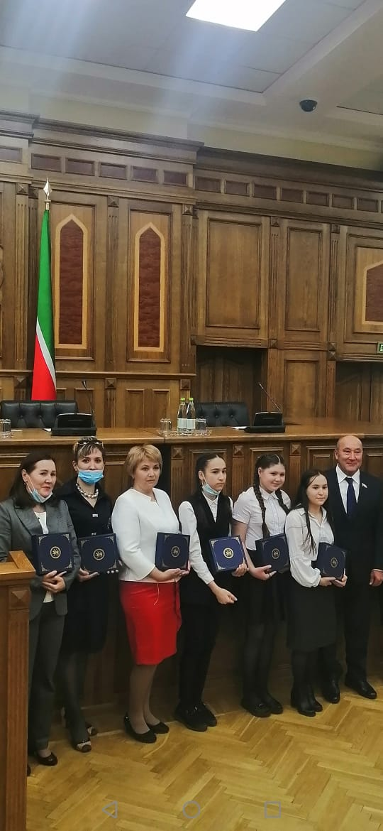
Республиканские конкурсы в рамках Парламентского урока

Slide 20
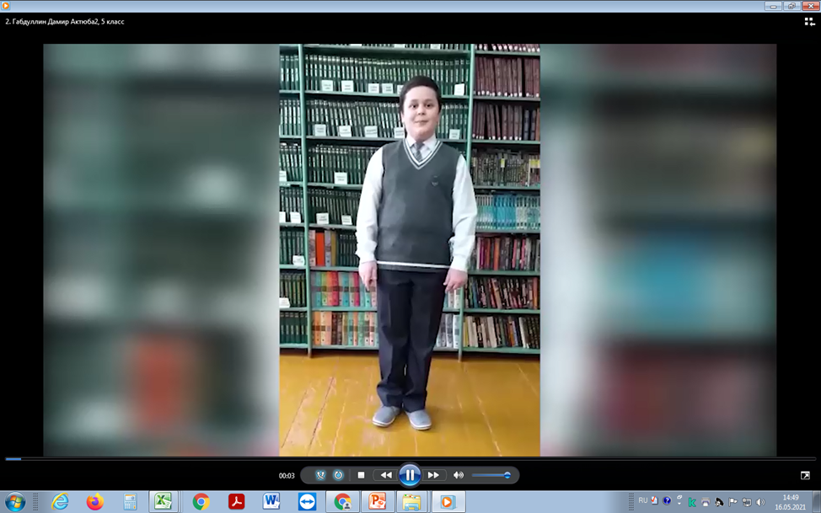


Всероссийский конкурс юных чтецов
«ЖИВАЯ КЛАССИКА»

Slide 21
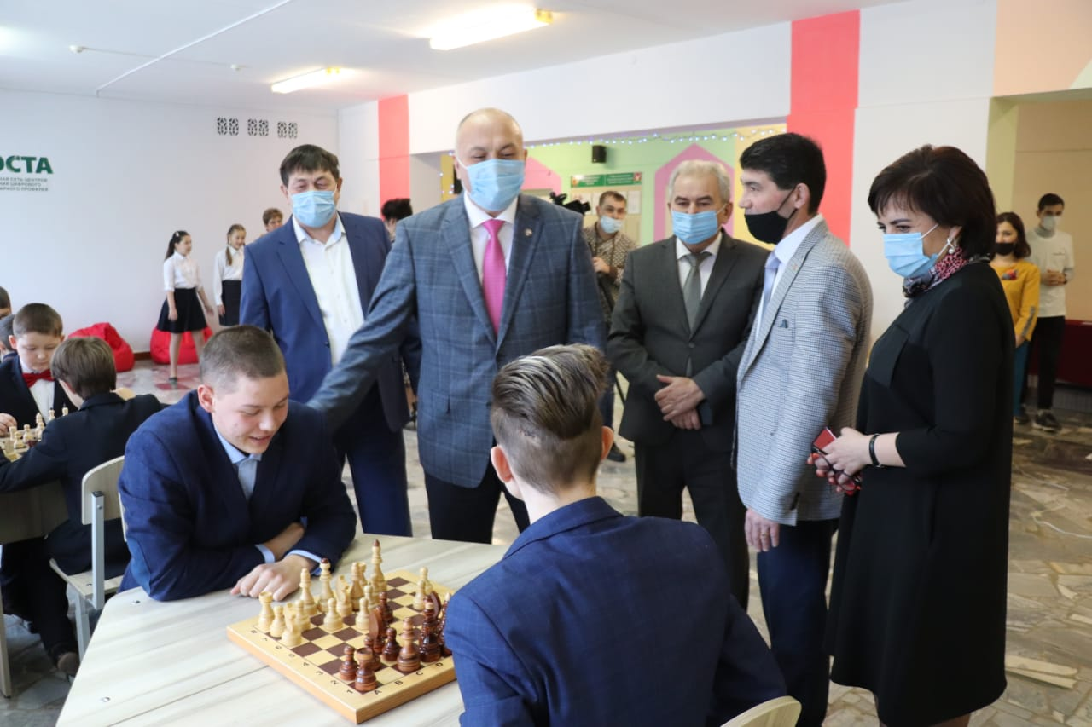
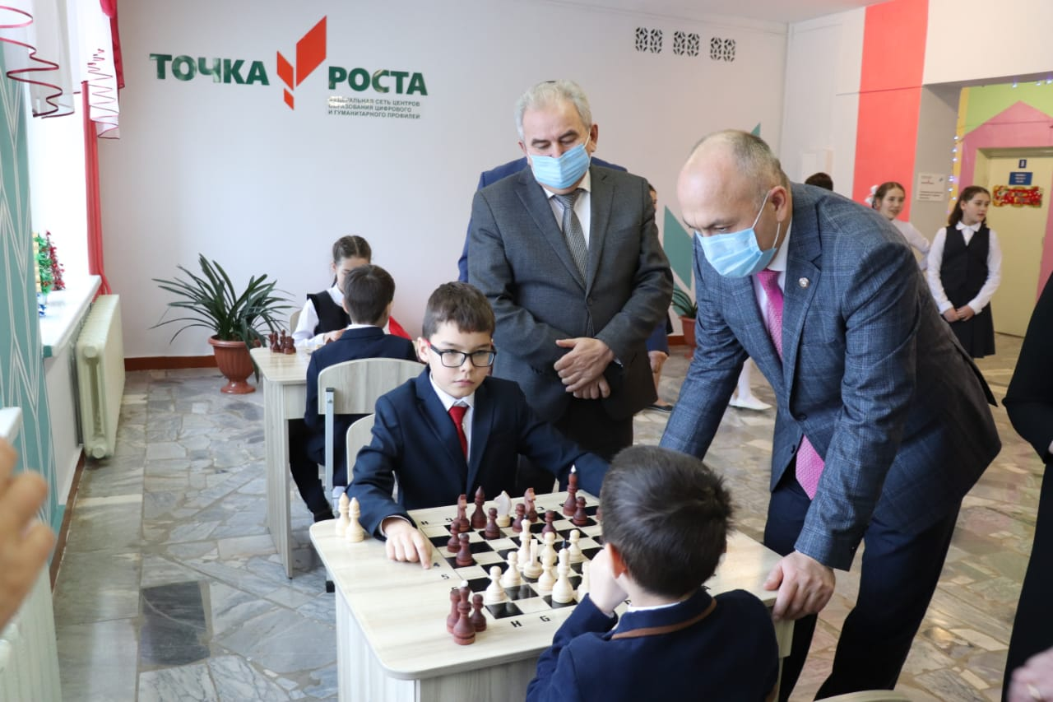
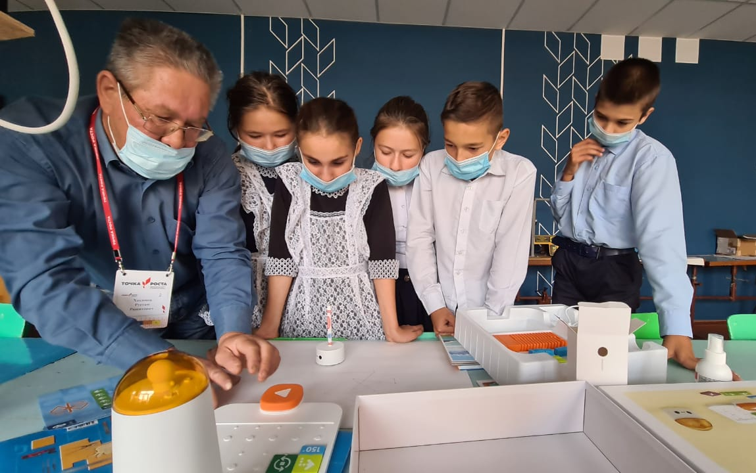
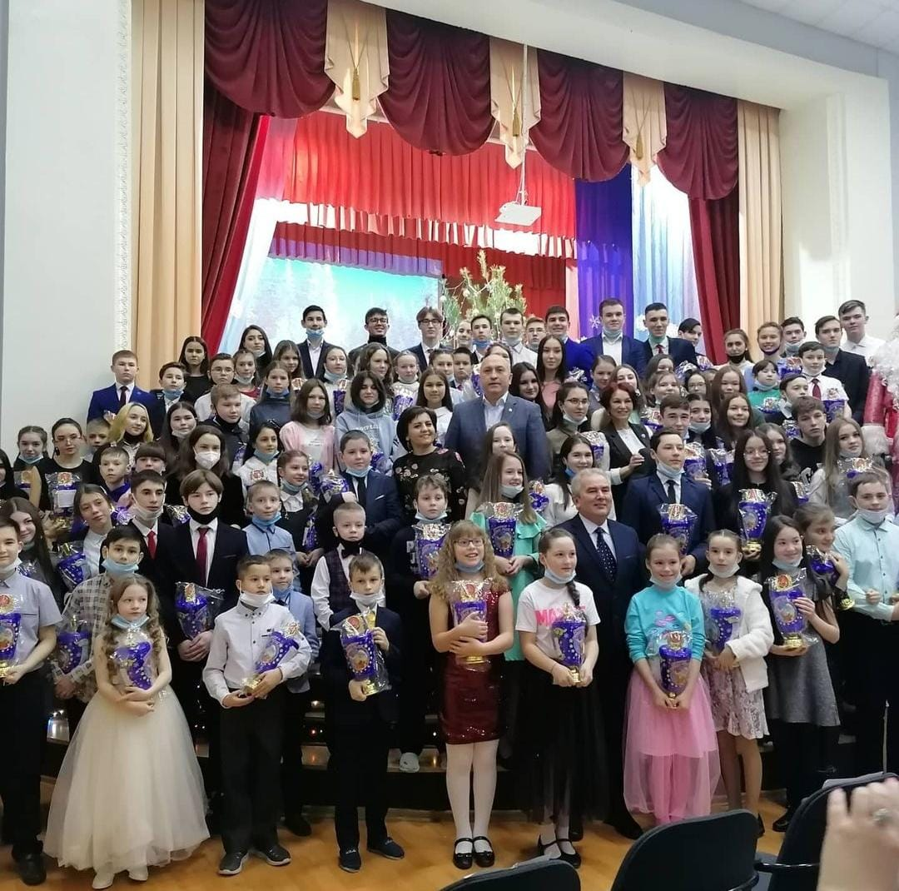
ПЕРЕЗАГРУЗКА В ШКОЛАХ «ТОЧКА РОСТА»

Slide 22
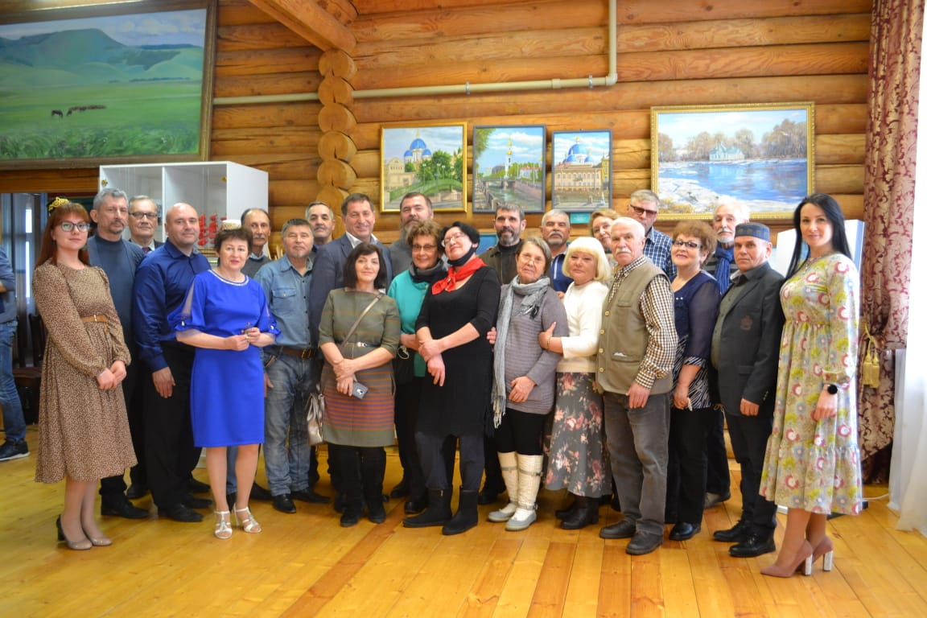
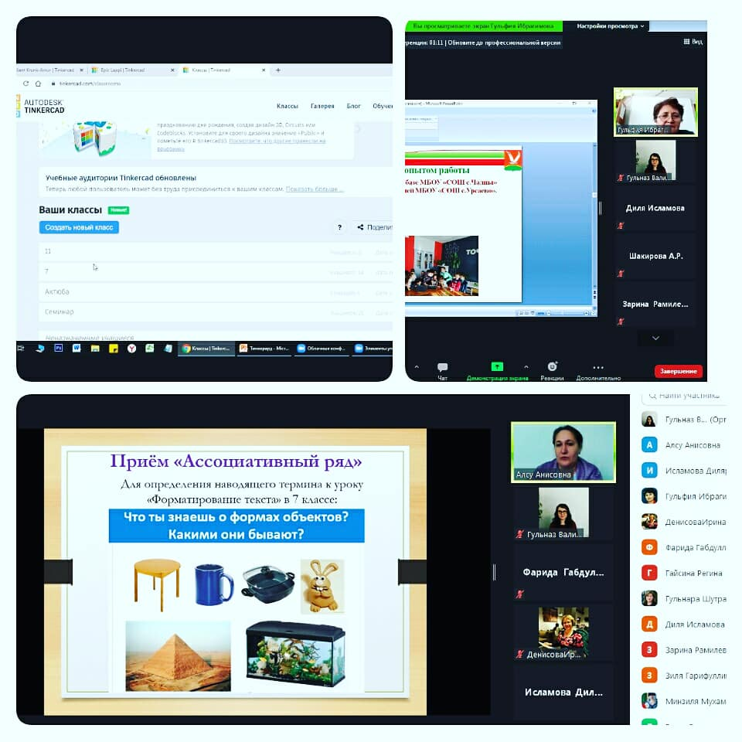
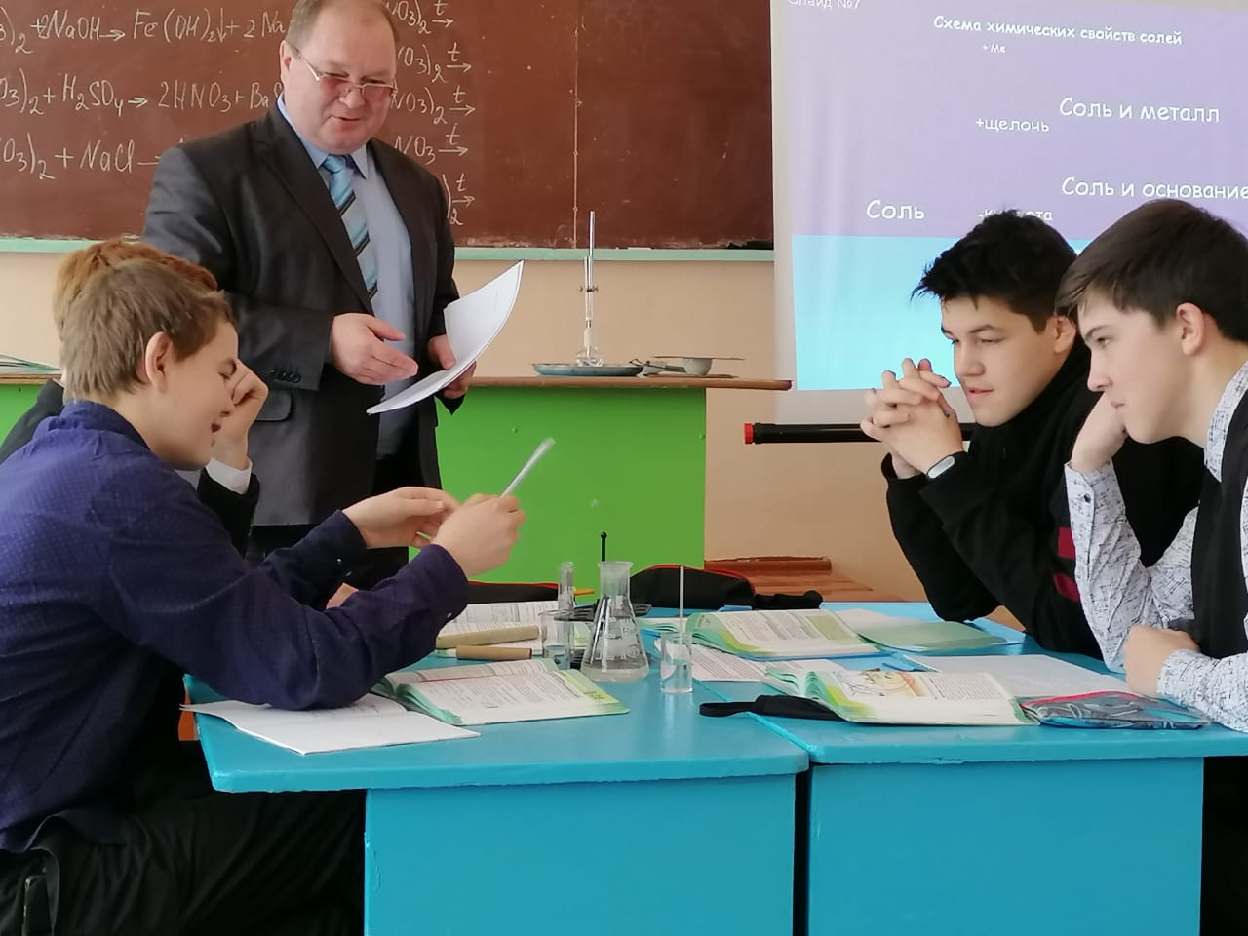
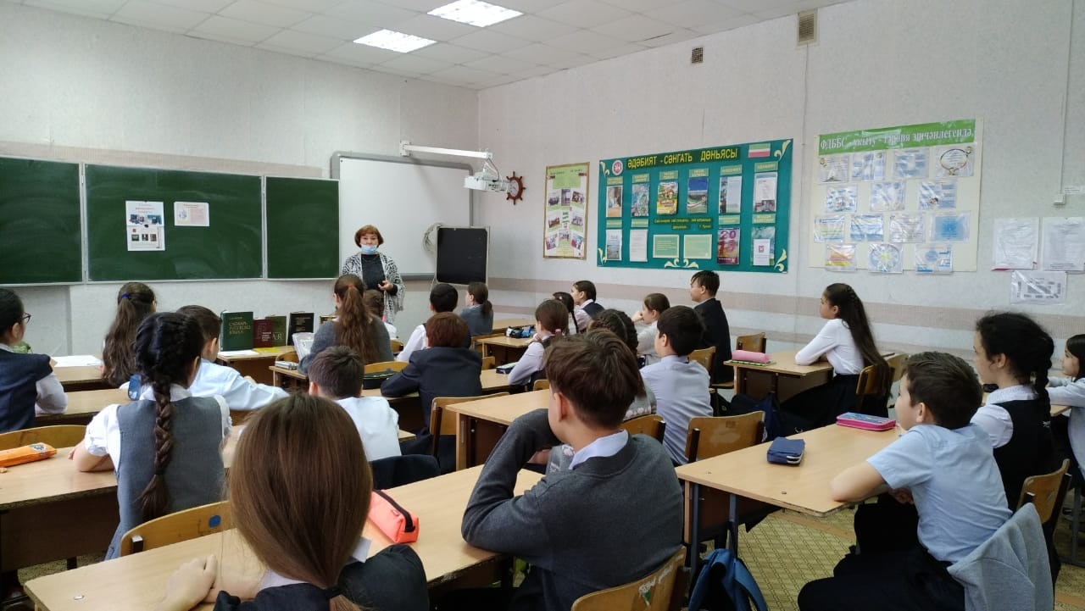
Тренинги с учителями

Slide 23
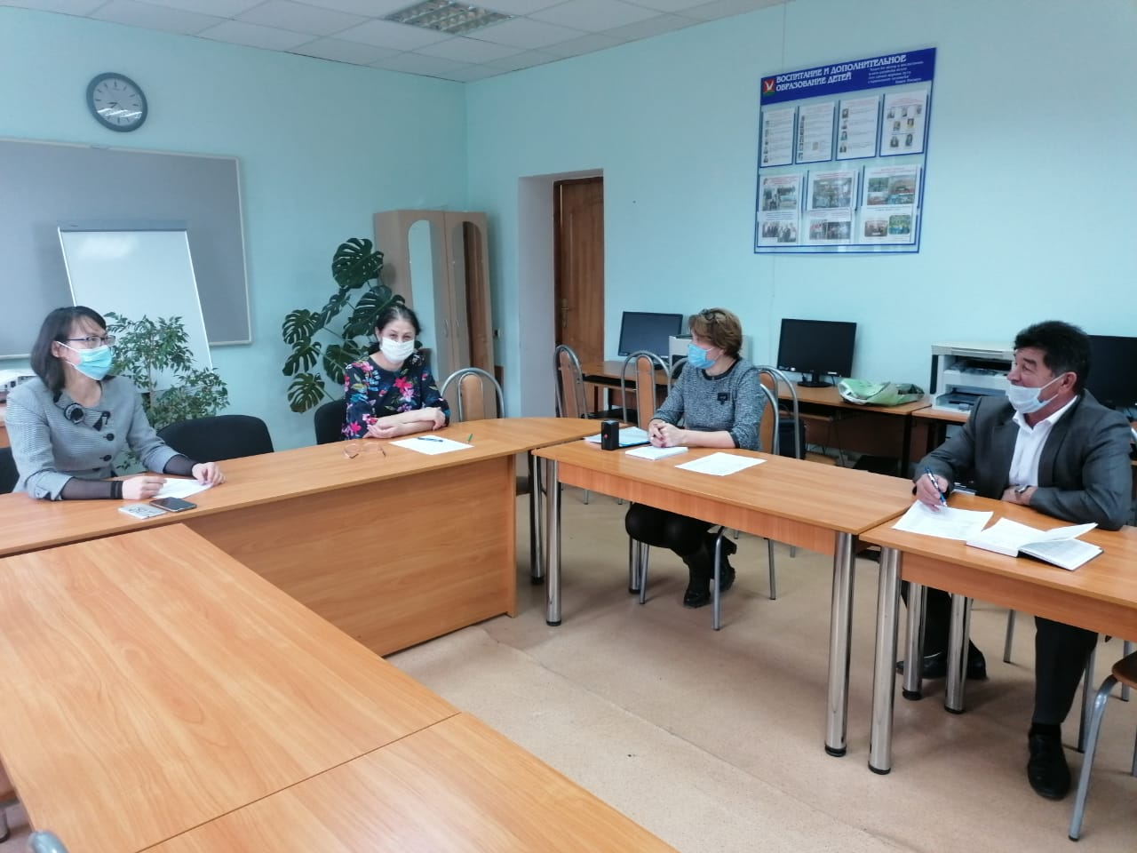
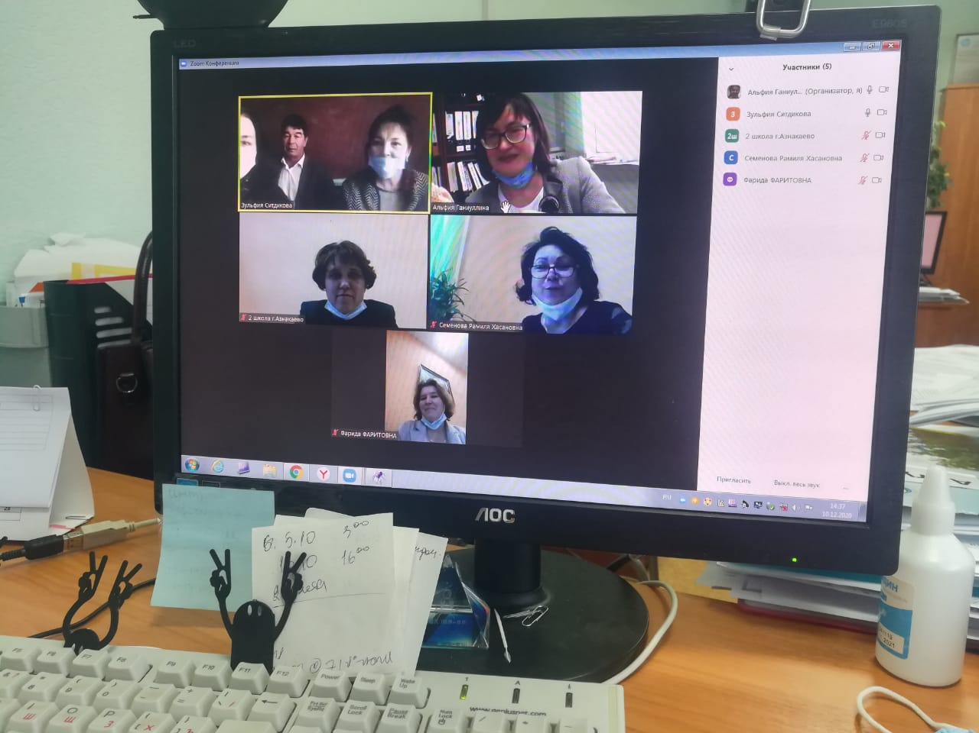
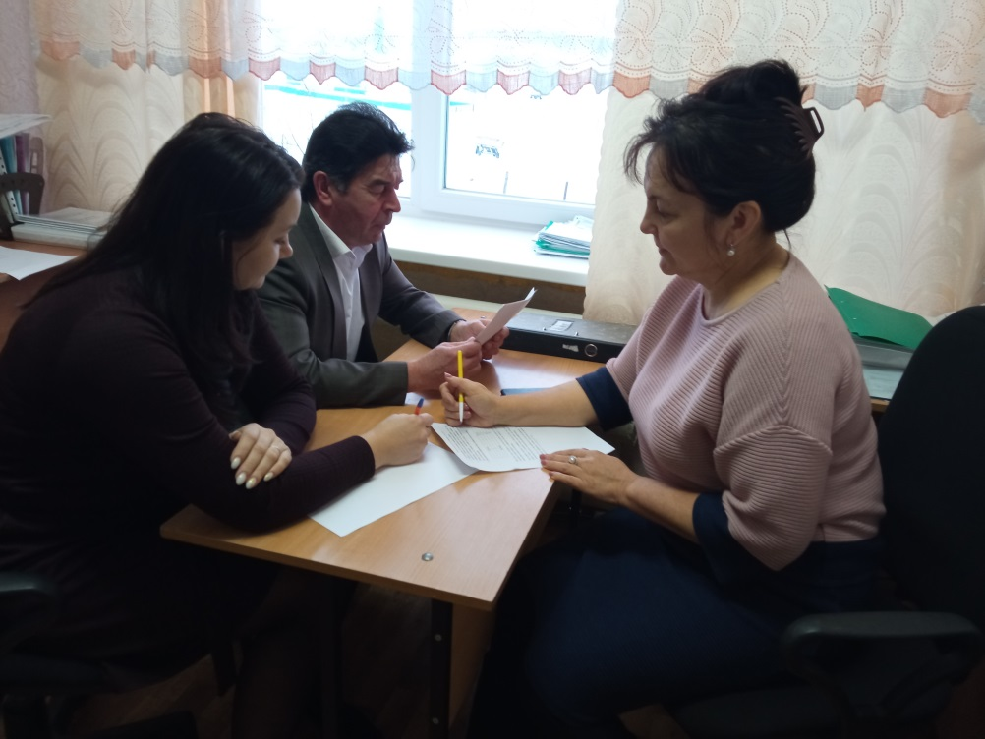
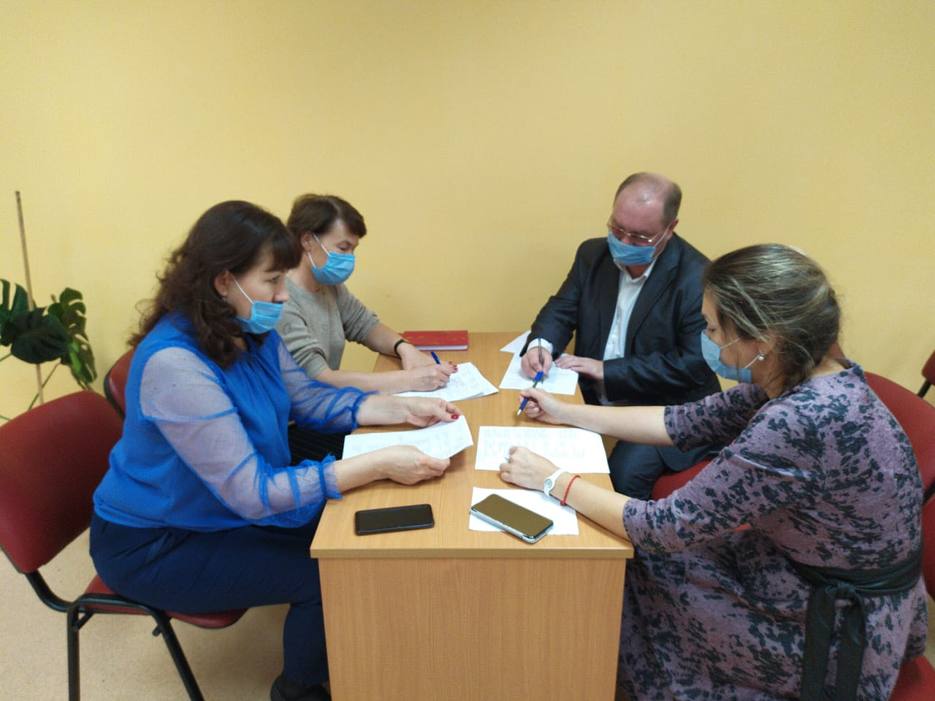
Встреча школ-партнеров для обсуждения дорожной карты проекта «Перезагрузка»

Slide 24
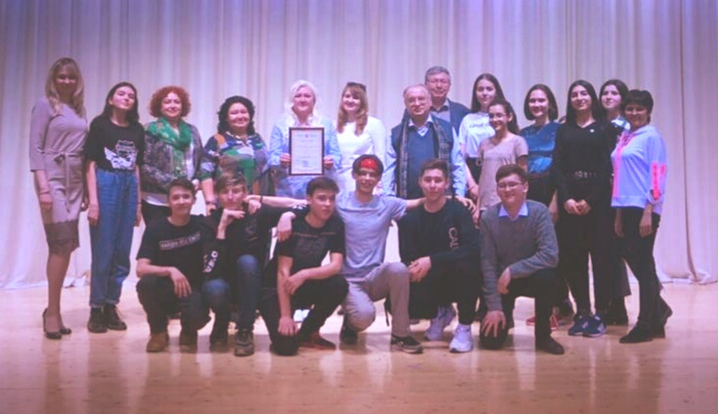
Республиканский фестиваль-конкурс школьных театральных коллективов на иностранных языках

Slide 25
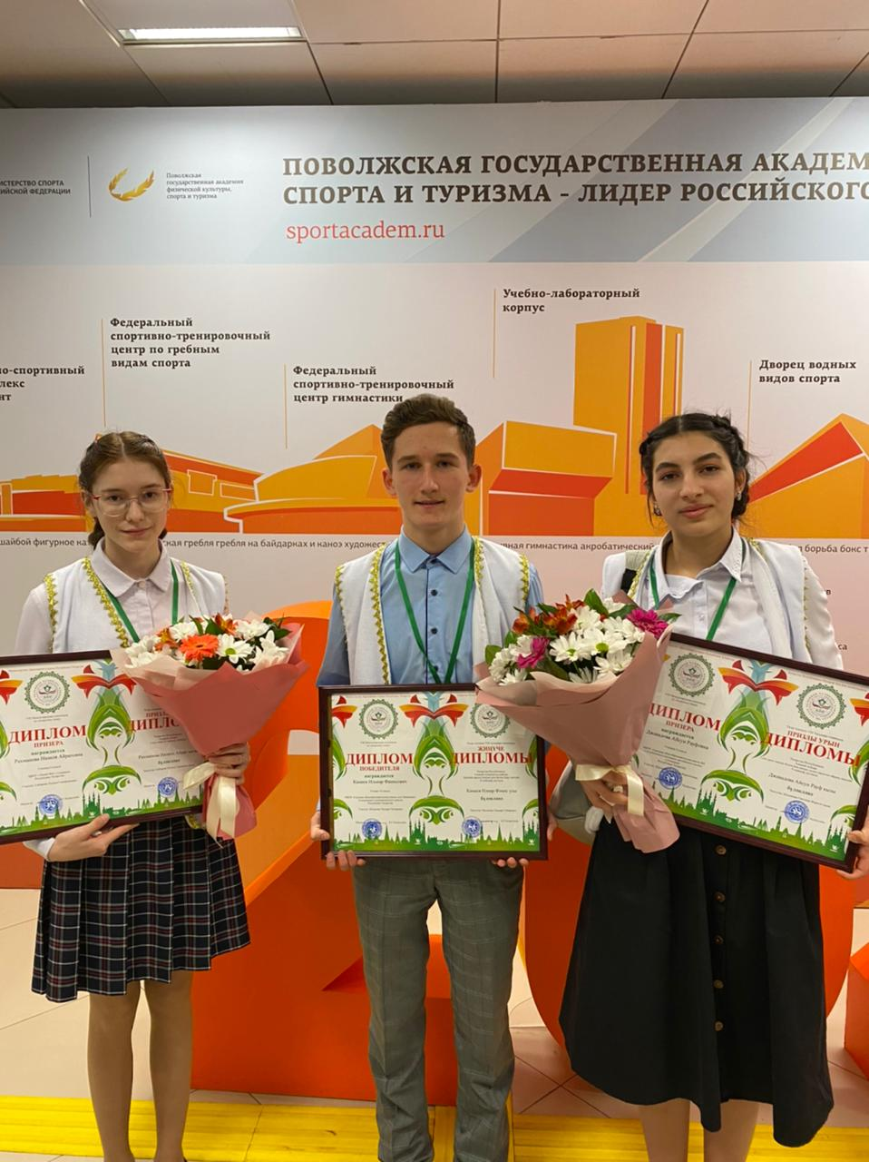
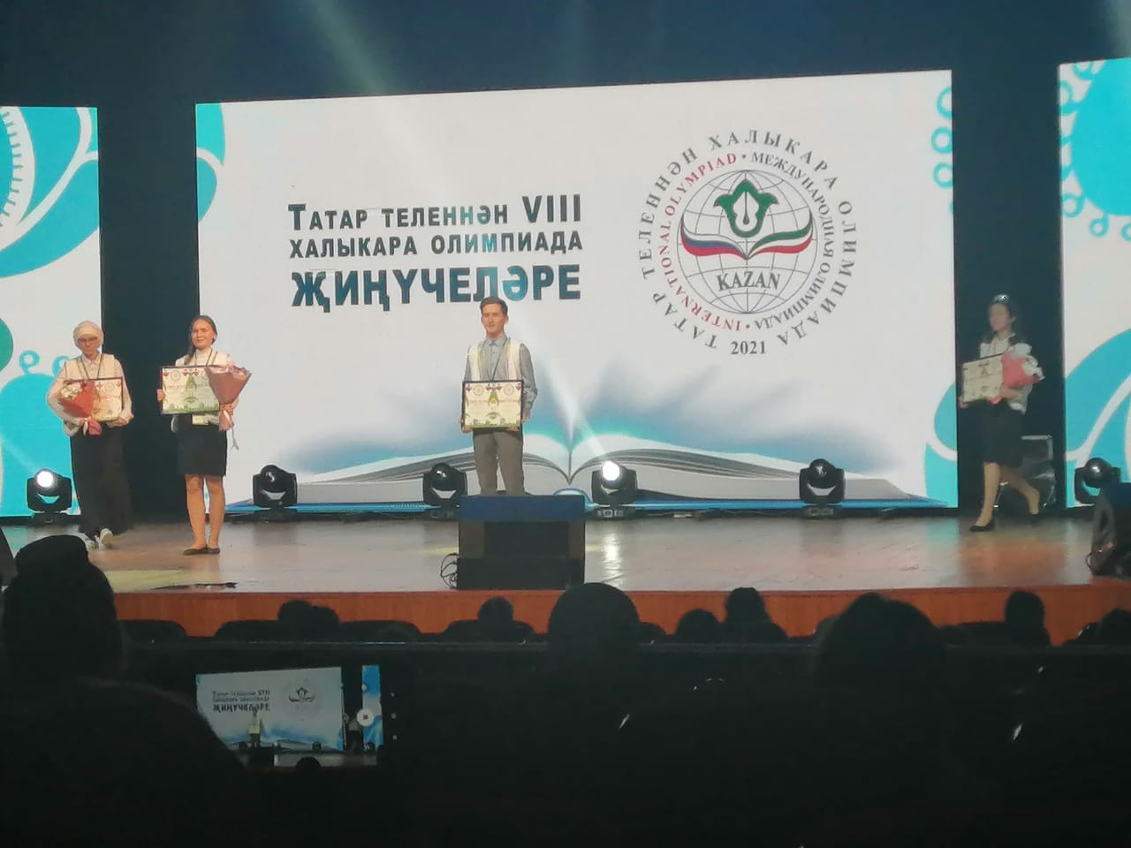
Международная олимпиада по татарскому языку и литературе

Slide 26
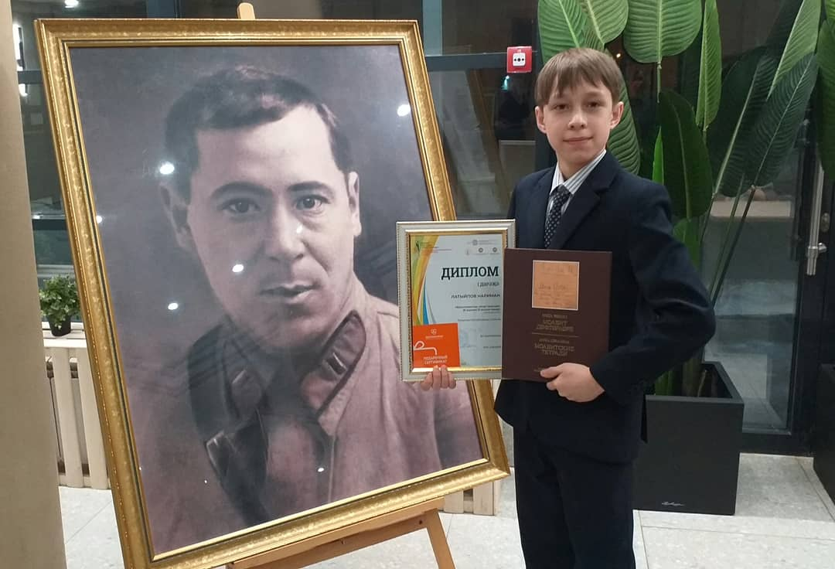
Международный литературный конкурс чтецов «Джалиловские чтения»

Slide 27
Качественные показатели категорийности

Slide 28
Объемные показатели курсового обучения на 2020 год

Slide 29
Количество участников конкурса «Учитель года»

Slide 30
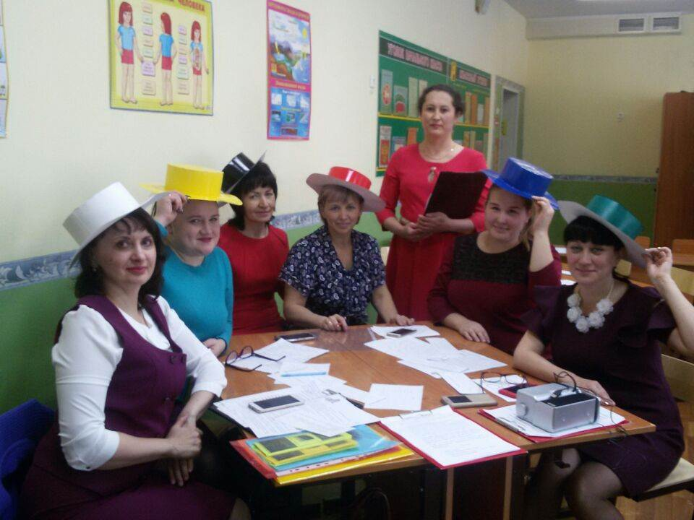
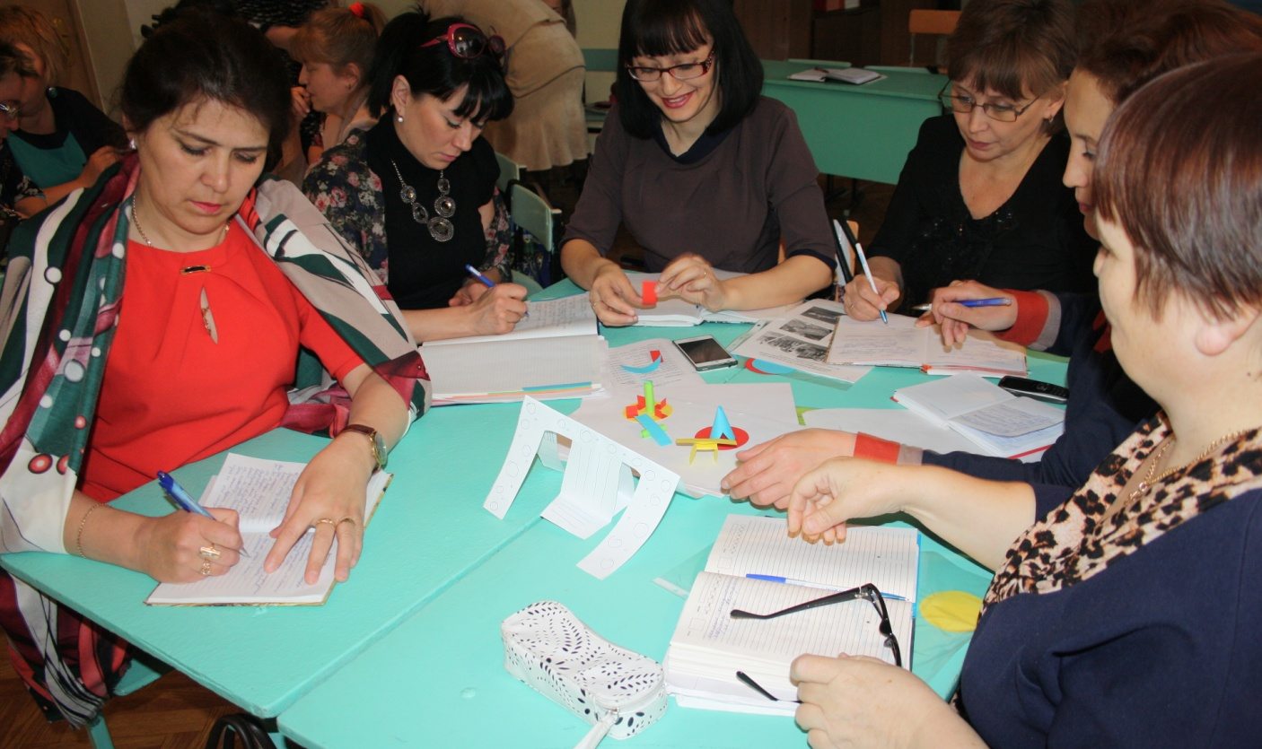
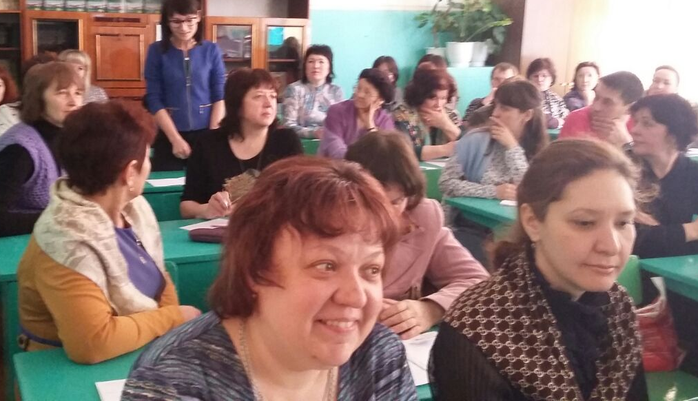

Slide 31
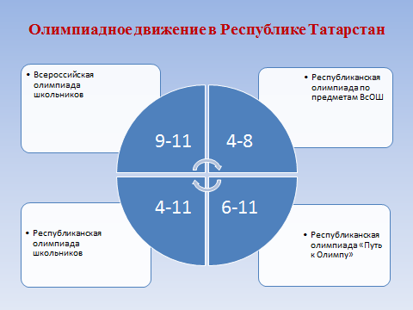
Приказ Министерства образования и науки Республики Татарстан от 10.09.2020 № под-954/20 «О проведении регионального этапа всероссийской олимпиады школьников и заключительного этапа республиканских олимпиад школьников в Республике Татарстан в 2020-2021 учебном году»
22
общеобразовательных учреждения
20
предметов
76
участников
28
победителей и призеров

Slide 32
Динамика результатов на региональном этапе всероссийской и заключительном этапе республиканской олимпиады школьников, республиканской олимпиаде «Путь к Олимпу» 2016-2021гг.

Slide 33
Эффективность участия в разрезе категорий олимпиад на региональном этапе ВсОШ и заключительном этапе РОШ учащихся общеобразовательных учреждений Азнакаевского муниципального района2021
№ | Статус олимпиады | Классы | Количество |  | Эффективность участия
 |  |  | участников | победителей /призеров
1 | Региональный этап всероссийской олимпиады школьников | 9-11 | 13 | 4 | 30,8
2 | Республиканская олимпиада по предметам всероссийской олимпиады школьников | 3-8 | 22 | 6 | 27,3
3 | Заключительный этап республиканской олимпиады школьников | 4-11 | 28 | 11 | 39,3
4 | Республиканская олимпиада «Путь к Олимпу» | 6-11 | 12 | 7 | 58,3
5 | XXVII Поволжская научная экологическая конференция школьников имени А.М.Терентьева | 8-11 | 1 | 0 | 0
 |  |  | 76 | 28 | 36,8
1 | Региональный (отборочный) этап всероссийской олимпиады школьников по избирательному праву и избирательному процессу в Республике Татарстан | 10 | 1 | 1 | 100
2 | Межрегиональная предметная олимпиада по геологии | 8 | 1 | 1 | 100

Slide 34
Результаты регионального этапа всероссийской и заключительного этапа республиканской олимпиад школьников, республиканской олимпиады «Путь к Олимпу» в разрезе общеобразовательных учреждений в 2020-2021 учебном году
№ | Наименование ОУ | РЭ ВсОШ 9-11 |  | ЗЭ РОШ 4-8 |  | ЗЭ РОШ 3-11 |  | ПкО 6-11 |  | ВСЕГО
 |  | участие | результат | участие | результат | участие | результат | участие | результат | Участ 20 | Участ 21 | Рез-ат 20 | 2021
1 | СОШ №1 г.Азнакаево | - | - | - | - | - | - | 1 | 0 | 3 | 1 | 1 | 0
2 | СОШ №2 г.Азнакаево | - | - | 3 | 2 | 1 | 0 | - | - | 5 | 4 | 1 | 2
3 | СОШ №3 г.Азнакаево | 4 | 1 | 2 | 0 | 2 | 0 | 3 | 3 | 8 | 11 | 4 | 4
4 | Лицей №4 г.Азнакаево | - | - | 6 | 0 | 1 | 1 | - | - | 8 | 7 | 5 | 1
5 | СОШ №5 г.Азнакаево | 4 | 1 | 4 | 1 | 2 | 2 | 2 | 2 | 14 | 12 | 7 | 6
6 | СОШ №6 г.Азнакаево | - | - | 1 | 0 | - | - | - | - | 3 | 1 | 1 | 0
7 | СОШ №7 г.Азнакаево | 1 | 1 | - | - | 1 | 1 | 1 | - | 3 | 3 | 2 | 2
8 | СОШ №8 г.Азнакаево | - | - | 2 | - | 1 | 0 | - | - | 6 | 3 | 2 | 0
9 | СОШ №9 г.Азнакаево | 2 | 0 | - | - | 4 | 2 | - | - | 1 | 6 | 1 | 2
10 | Гимназия г.Азнакаево | - | - | 2 | 1 | 3 | 1 | 1 | 0 | 4 | 6 | 2 | 2
11 | СОШ №1 пгт Актюбинский | 1 | 1 | - | - | - | - | - | - | 4 | 1 | 1 | 1
12 | СОШ №2 пгт Актюбинский | - | - | - | - | - | - | 3 | 2 | 5 | 3 | 2 | 2
13 | СОШ №3 пгт Актюбинский | - | - | 1 | 1 | - | - | - | - | 3 | 1 | 1 | 1
14 | СОШ п.Победа | - | - | 1 | 1 | - | - | - | - | 1 | 1 | 1 | 1
15 | СОШ с.Какре-Елга | 1 | 0 | - | - | 1 | 0 | - | - | 1 | 2 | 0 | 0
16 | СОШ с.Сарлы | - | - | - | - | 3 | 0 | - | - | 4 | 3 | 4 | 0
17 | СОШ с.Тумутук | - | - | - | - | 2 | 1 | - | - | 1 | 2 | 1 | 1
18 | СОШ с.Урманаево | - | - | - | - | 3 | 2 | - | - | 1 | 3 |  | 2
19 | СОШ с.Урсаево | - | - | - | - | 1 | 0 | - | - | 2 | 1 | 1 | 0
20 | СОШ с.Чалпы | - | - | - | - | 3 | 1 | - | - | 1 | 3 | 0 | 1
21 | СОШ с.Чубар-Абдулово | 0 | 0 | 0 | 0 | 0 | 0 | 0 | 0 | 2 | 0 | 0 | 0
22 | ООШ с.Б.Сухояш | - | - | - | - | - | - | 1 | 0 | 0 | 1 | 0 | 0
23 | СОШ с.Мальбагуш | - | - | - | - | 1 | 0 | - | - | 3 | 1 | 0 | 0
 |  | 13 | 4 | 22 | 6 | 29 | 11 | 12 | 7 | 5 | 76 | 37 | 28

Slide 35
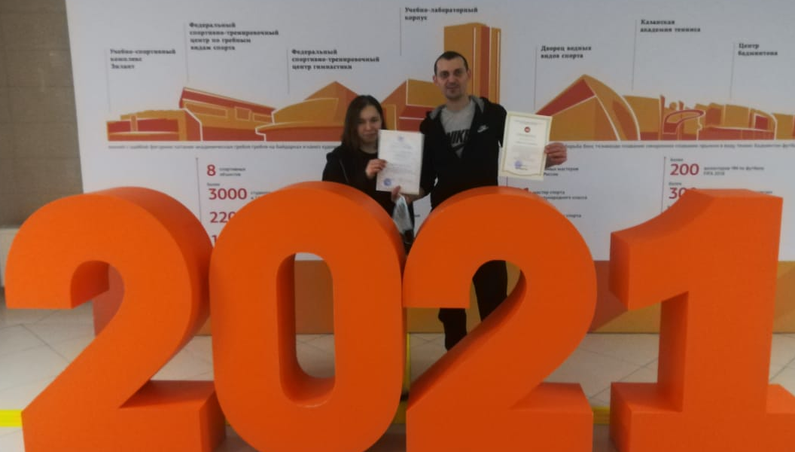

Slide 36
Участие в олимпиадах РОЦ РТ
 | Мир вокруг нас | Учу татарский | Мин кулыма китап алам | Эрудит (математика) | Эверест | Литературный марафон | Одаренный ребенок | Эрудит (русский язык) | Учу английский | Эрудит (литература) | итого
ВСЕГО | 227 | 63 | 11 | 185 | 44 | 106 | 474 | 248 | 97 | 41 | 1686
Победителей и призеров | 105 | 40 | 9 | 41 | 26 | 43 | 135 | 63 | 63 |  | 551

Slide 37
Участие в олимпиадах РОЦ РТ
 | Мир вокруг нас | Учу татарский | Мин кулыма китап алам | Эрудит (математика) | Эверест | Литературный марафон | Одаренный ребенок | Эрудит (русский язык) | Учу английский | Эрудит (литература) | итого
ВСЕГО | 227 | 53 | 24 | 372 | 43 | 106 | 474 | 248 | 97 | 41 | 1686
Победителей и призеров | 105 | 21 | 14 | 41 | 36 | 43 | 135 | 63 | 63 |  | 551

Slide 38
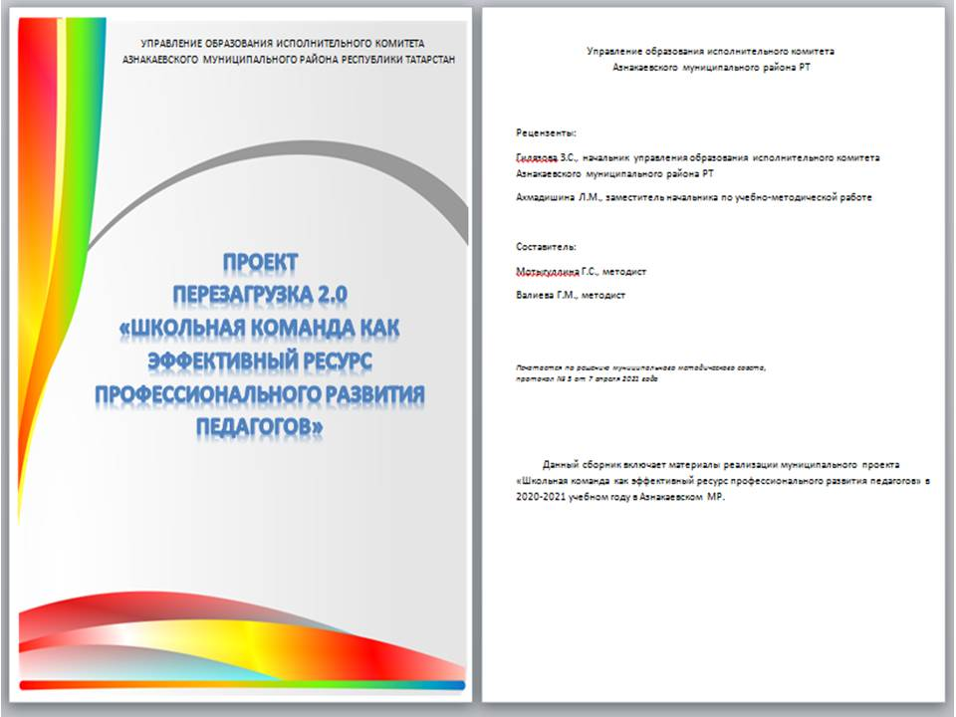
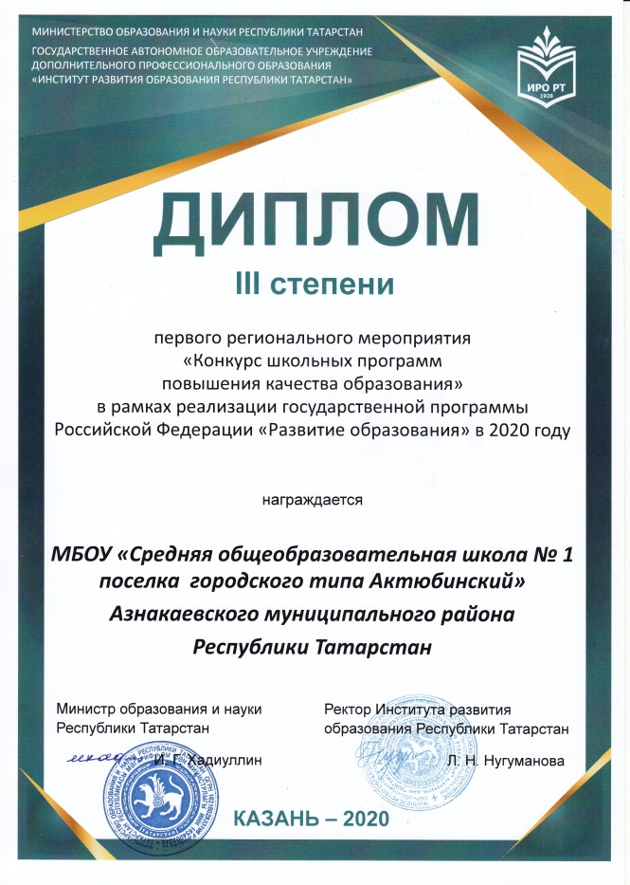




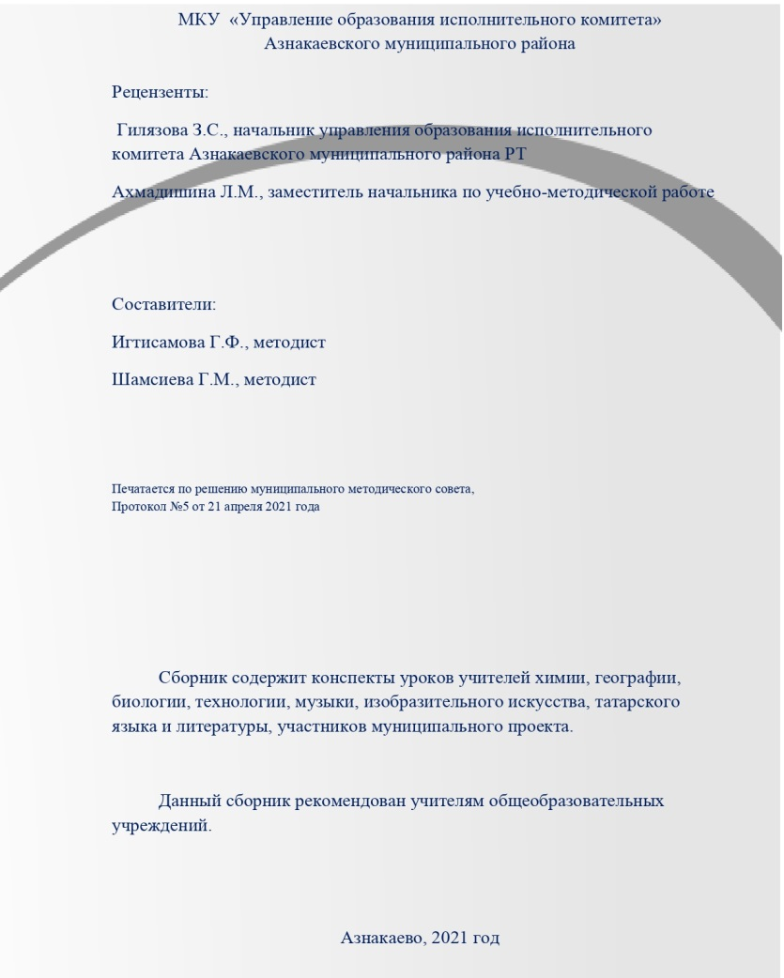
Публикации ИМО 2021

